Slide 1

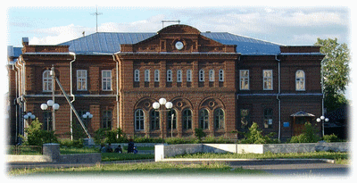

Развитие инновационного технического творчества на территории городского округа Красноуфимск
Муниципальное автономное учреждение дополнительного образования «Дворец творчества»
РФ, Свердловская обл., г.о. Красноуфимск, г. Красноуфимск, ул. Советская, зд. № 17
Сайт: http://maydo-dt.com.ru
Эл. почта: ddt-kruf@yandex.ru
Телефон: (34394) 2-26-96

Slide 2

ЦЕЛИ И ЗАДАЧИ ПРОЕКТА
Цель
Создание системы поддержки и развития технического творчества детей и молодежи в условиях инновационной сетевой образовательной среды городского округа Красноуфимск, направленной на формирование специальных и общих компетенций будущих специалистов, востребованных на рынке труда.

Slide 3


СУТЬ ПРОЕКТА
Суть проекта
Создание системы непрерывного технического образования, включающей уровни общего, дополнительного и среднего профессионального образования.

Slide 4

ЦЕЛИ И ЗАДАЧИ ПРОЕКТА
Задачи
Популяризация развития детского технического творчества в городском округе Красноуфимск.
Внедрение и развитие инновационных дополнительных общеразвивающих программ технической направленности
Создание условий для поддержки и развития интереса детей и подростков на территории городского округа Красноуфимск к поисковой, изобретательской и рационализаторской деятельности, техническому творчеству, высоким технологиям.
Повышение уровня профессиональной квалификации педагогических кадров, реализующих инновационные дополнительные общеразвивающие программы технической направленности.
Подготовка спортсменов-разрядников по ракетомодельному, авиамодельному спорту.
Развитие мотивации школьников к изучению математики и естественных наук как основы инженерного образования, ранняя профессиональная ориентация.
Формирование у обучающихся осознанного стремления к получению образования по инженерным специальностям и рабочим профессиям технического профиля.
Проектирование и апробация механизмов сетевого взаимодействия, обеспечивающих интеграцию ресурсов для развития детского технического творчества.

Slide 5

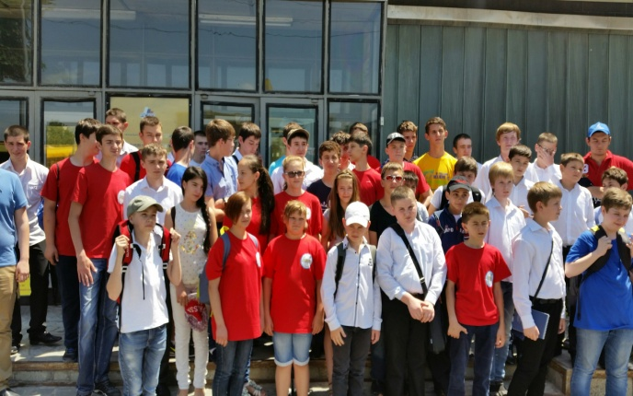
ЦЕЛЕВАЯ АУДИТОРИЯ ПРОЕКТА
Целевая аудитория проекта
Воспитанники ДОУ
Учащиеся общеобразовательных организаций
Студенты СПО г. Красноуфимска
Педагогическое сообщество территории (воспитатели, учителя, руководители ОО)
Представители муниципального органа управления образованием, администрации ГО Красноуфимск
Социальные партнеры Учреждения (в т.ч. представители промышленных предприятий города)

Slide 6
ОЖИДАЕМЫЕ РЕЗУЛЬТАТЫ ПРОЕКТА
Ожидаемые результаты
Развитие у детей интереса к техническому образованию, инженерным дисциплинам, математике и предметам естественно-научного цикла.
Выявление склонности и способностей обучающихся к изучению математики и предметов естественно-научного цикла.
Создание условий для качественного овладения обучающимися общеобразовательных организаций знаниями по математике и предметам естественно-научного цикла, а также для развития врожденных способностей обучающегося к освоению этих предметов.
Формирование у обучающихся навыков практической деятельности, необходимой для ведения исследовательских, лабораторных и конструкторских работ, для овладения рабочими и инженерными специальностями по выбранному профилю деятельности.
Создание системы стимулов и поощрений для активного изучения математики и предметов естественно-научного цикла, занятий исследовательской деятельностью и техническим творчеством.
Формирование системы сетевого взаимодействия и сетевой формы реализации образовательных программ в рамках договоров с образовательными организациями и промышленными предприятиями города.

Slide 7

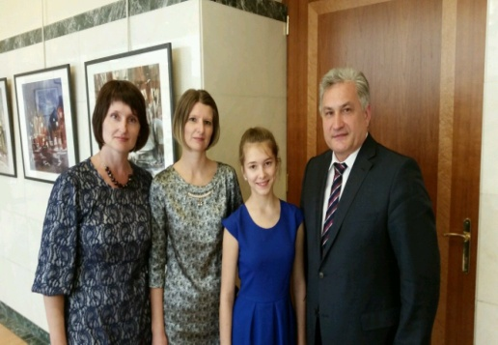
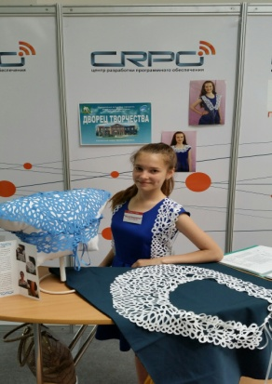
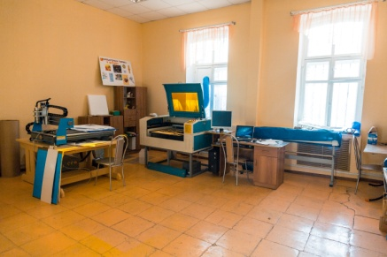
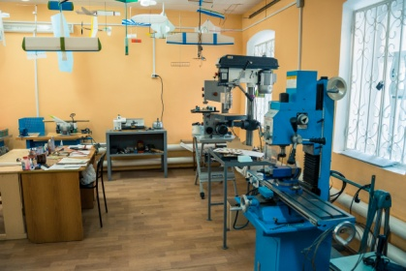
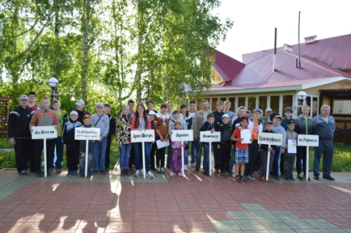
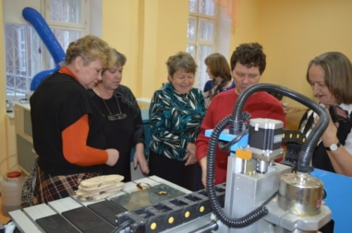
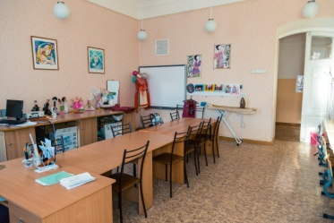



ТЕКУЩИЕ РЕЗУЛЬТАТЫ ПРОЕКТА
Совершенствование профессиональной компетентности педагогов, реализующих программы технической направленности через образовательные программы, семинары, круглые столы, конференции, стажировки (через внешние и внутренние ресурсы);
Участие в федеральных и региональных конкурсах среди образовательных организаций, реализующих инновационные образовательные программы. оформление договоров с образовательными организациями, промышленными предприятиями города о сетевом взаимодействии и сотрудничестве;
Оформление договоров с образовательными организациями ГО Красноуфимск о сетевом взаимодействии и сотрудничестве;
Организация профильных смен для юных ученых и конструкторов в рамках летней оздоровительной кампании «Техноград», каникулярного времени;
Расширение ресурсной базы за счет приобретения оборудования для изучения основ робототехники, программирования, конструирования.

Slide 8

ВНЕДРЕНИЕ РЕЗУЛЬТАТОВ ПРОЕКТА
Прогнозируемые результаты по каждому этапу
Первый этап: 2016-2018 годы – «пилотный» этап
Апробация отдельных мероприятий Проекта для оценки соответствия фактической эффективности мероприятий ожидаемым результатам. Проект реализуется преимущественно на уровне формирующейся открытой сетевой образовательной среды и является основой для перехода к реализации на уровне территории в целом.
Второй этап: 2018-2020 годы – диссеминация опыта реализации «пилотного» этапа в системе образования городского округа Красноуфимск, Свердловской области.
Расширение ресурсной базы подготовки инженерных кадров в учреждениях общего и дополнительного образования, совершенствование организационных, научно-методических подходов к осуществлению сетевого взаимодействия между образовательными учреждениями и промышленными предприятиями.

